Slide 1
“新时代·新理想·新征程”
——青春无问西东·梦想砥砺前行
演讲人：黄金霜

Slide 2
如果自己的青春放不出光彩，任何东西都会失去魅力。
——霍·华尔浦尔

Slide 3
儿时的梦想
教书育人的老师，温婉的气质那么的迷人，是我最初的梦想。
激情四射的警队生活，热血的让人向往，是我第二个梦想。
翩翩飞扬的舞者，似作掌上舞，是我第三个梦想。
儿时的梦想反复多变，带着纯真与对世界的好奇。

Slide 4
梦想是最美好的未来
小时候，我会为了一颗糖果的奖赏而在中午乖乖午休;大一些，会为了向别人证明自己而努力考到一百分;再大点，我学会了为自己的梦想而奋斗。奋斗，即是奋力战斗，在属于自己的战场上，全副武装，厮杀呐喊，流血流汗都不算什么，因为心中装着满满的梦想，那是美好的未来。

Slide 5
初入潍院时的梦想
我曾叫嚣着进了大学要减肥！改变土肥圆的外貌形象！
我曾憧憬着有了自己的时间后，要把想看的名著小说看个够！
我曾期许过要在大学校园里学得一手好琴，练得一手好字，
习得一门好语言！
我曾幻想过在大学的象牙塔里靠自己的实力闯出一片天！

Slide 6
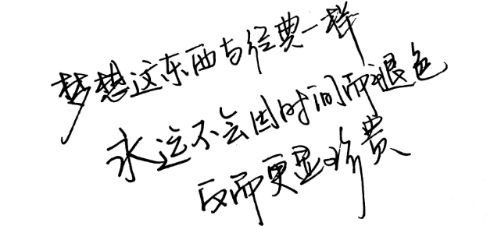
两年四季变化，梦想悄然变换
冬日的凛冽已经荡然无存，接踵而来又是一个璀璨热烈的春夏，而我，正如这轮回的四季，已经步入人生中最美妙的青春年华，享受着多姿多彩的大学时光。我的梦想在这芬芳的世界里马不停蹄的变换，我的青春奋斗也从未停歇。

Slide 7
入学后两年的我
瘦了10斤的我，还在疾步的奔跑着，力争与下一个10斤挥手告别！
高中时憧憬着的小说，现在如同高考复习的紧张恶补着。文学素养没有很大提高，但幽默风趣的灵魂渐渐显现。
笔锋突转，不似先前的规循规蹈矩，有了一丝风骨，一点大气。
两年的大学闯荡结识了三五成群的至交好友，玩得起风雅，品得起诗经。
两年的大学闯荡增长了见识，拓宽了人脉，积累了技艺。
两年的大学闯荡锻炼了能力，丰富了生活。

Slide 8
奋斗ing。。。
漫漫人生路，带奋斗一起飞翔，因为它是我一生的呵护;芸芸众生中，带奋斗一起飞翔，因为它比金钱更贵重;悠悠求学路，带奋斗一起飞翔，因为它比荣誉实在。在我成长的历程中，我很庆幸自己选择了奋斗。不论经历多少风风雨雨，我都会坚持奋斗下去。

Slide 9
contents
1
2
3
第一年
为了梦想
我奋斗的青春历程
第二年
为了梦想
我还在奋斗着的青春
第三年
为了不负青春
我憧憬着的梦想

Slide 10
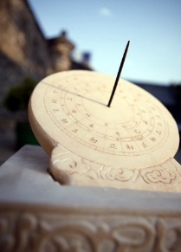
第一年：为了梦想，我奋斗的青春历程
2016.9——2017.6
积极参与法学院学生会竞选、顺利成为法学院学生会组织部干事。
积极参与大学生网络传媒中心面试竞选、顺利成为秘书处小饼干。
积极参加社团纳新活动，加入大学生法律爱好者协会，并于2017年6月成为法协组织部部长。
积极参与第七届网络文化节，荣获“微电影”大赛三等奖，“光阴的故事PPT大赛”优秀奖。
积极参加第十六届潍坊学院运动会，荣获“先进个人”、“优秀个人”称号。
积极参与爱心义卖笔活动，获得义工证与爱心证书。

Slide 11
第二年：为了梦想，我还在奋斗的青春
A.2017年9月
荣获“优秀团员”称号
B.2017年10月
担任大学生网络传媒中心副秘书长一职
C.2017年11月
担任法学院学生会组织部部长一职
D.2017年12月
荣获“社团积极分子称号”

Slide 12
第三年：为了不负青春，我憧憬着的梦想
今后！
“忆往昔峥嵘岁月稠，看今朝重任在肩头”，成绩属于过去，未来还需要创造！我已经准备好迎接新一轮太阳的升起，我将始终激扬青春斗志，为祖国勤学修德，以实践明辨笃实，凝心聚力,振奋精神,改革创新,奋发作为,践行新思想，传播正能量，不忘初心，牢记使命，砥砺前行，为最美青春昂扬奋斗！

Slide 13
THANKS
Add up anything what you like or what you want
以梦为马 心之所往

